Slide 1
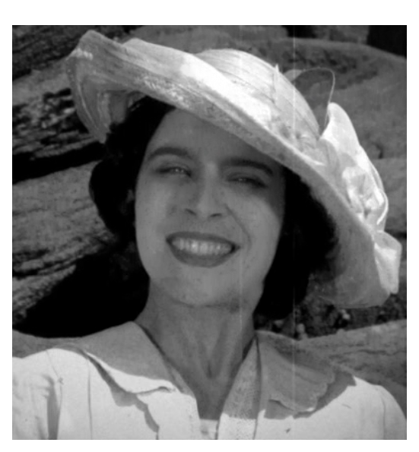
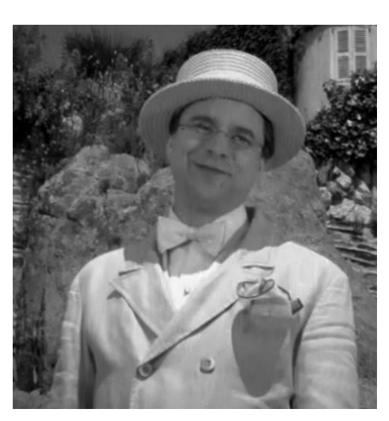
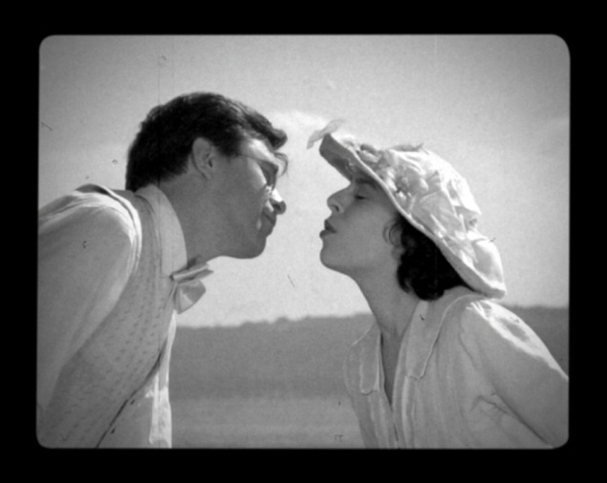
Le baiser
UN COURT-MÉTRAGE DE STÉPHAN LE LAY

Slide 2
1. Analyse the short film – complete the bubbles with your own answers:
LES PERSONNAGES:
LA MUSIQUE:
LES COULEURS:
Musique classique/
ancienne
Un homme et une femme
noir et blanc
LES PLANS CINÉMATOGRAPHIQUES (CINEMA SHOTS):
Plan d’ensemble / plan moyen / gros plan...

Slide 3
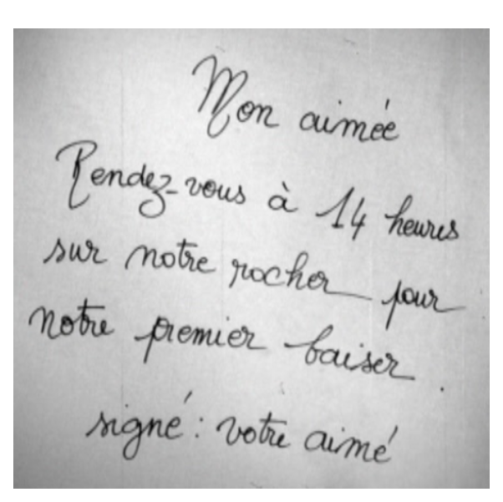
3. Look at the letter and have a guess of what it could mean.
My beloved,
Meet me at 2pm on our rock for our first kiss.
Signed: your beloved

Slide 4
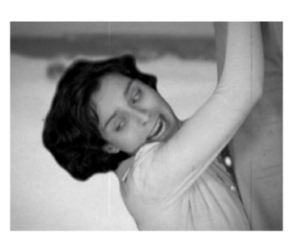
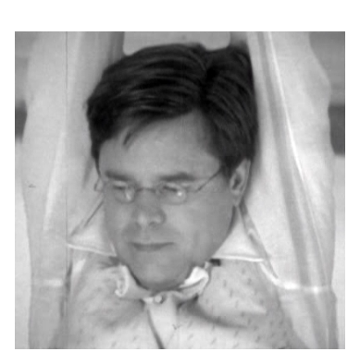
4. Write the dialog for the scene below – write only ONE sentence for each character (one for each bubble).
Quelques idées pour le dialogue:
Moche (ugly) / beau-belle (beautiful) / affreux(-se) (awful) / cruel(le) / lâche (coward) / courageux (brave)
Je t’aime / je ne t’aime pas - (I love you / I don’t love you) lâcher / laisser tomber (to drop) -
retenir (to hold) Ne me laisse pas tomber ! (don’t drop me !)
Mourir (to die) / vivre (to live) – je ne veux pas (I don’t want to) / je ne peux pas (I can’t)

Slide 5
QUIZ – Circle the correct answer
La scène se passe:
a) dans une banlieue b) à la montagne
c) au bord de la mer d) à la campagne
2. Au début du film, la musique est:
a) rock b) pop
c) classique d) jazz
3. La fille porte une robe et … :
a) un chapeau b) une casquette
c) une montre d) des baskets
4. L’homme porte: :
a) des boucles d’oreilles b) des lunettes
c) un jean d) une cravate
COMPE-TITION!
AIDE / HELP :
au début = at the start
Une banlieue = a suburb
porte = wears
un chapeau = a hat
une montre = a watch
une casquette = a cap
des boucles d’oreilles = earrings
des lunettes = glasses
une cravate = a tie
une veste = a jacket
une fleur = a flower
un mouchoir = a tissue
un rocher = a rock
le ciel = the sky
tomber = to fall

Slide 6
5. Qu’est-ce que l’homme porte sur sa veste:
a) une fleur b) un mouchoir
c) un crayon d) un livre
6. Les acteurs principaux sont:
a) des animaux bun garçon et une fille
c) des monstres d) un homme et une femme
6. A la fin, la fille tombe…
a) du vélo b) du rocher
c) du ciel d) de la maison
TOTAL 10
QUESTIONS CHALLENGE:
How do you say ‘I love you’ in French?
Je vous aime / je t’aime
What effect does the music create on the film? (Answer in French)
Cela crée une ambiance ancienne.
4 points/ 2 each

Slide 7
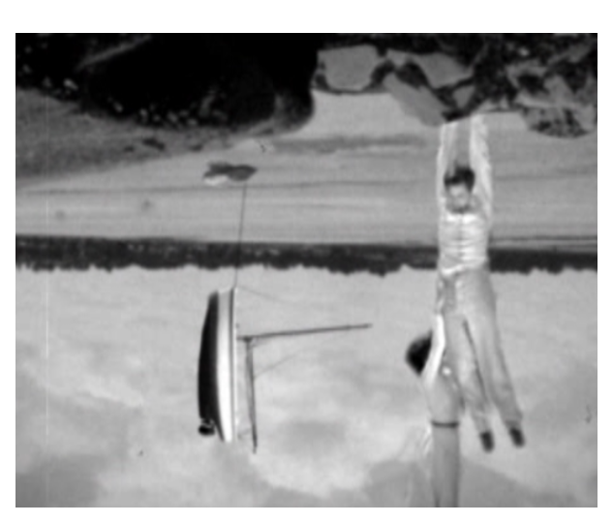
WELL DONE!
YOU FINISHED ALL ACTIVITIES ON
‘LE BAISER’.
NOW STATE 2 THINGS YOU HAVE LEARNT:
(French words, anything on the film, etc…)

